Slide 1


A GEOGRAFIA DA TRAGÉDIA PREVIDENCIÁRIA BRASILEIRA
Tadeu Alencar Arrais – Professor Associado IESA / UFG
Juheina Lacerda Viana – IESA/UFG
1 - O ponto de partida
A previdência de que país pretendemos reformar?
Que sina desejamos mudar?
75.733
milhões de
cidadãos
de
baixa renda
37.283
milhões
de trabalhadores
brasileiros
“fora” do sistema
...exército previdenciária de reserva...
Fonte: IBGE (2018), MDS (2019)

Slide 2
1.1 – O ponto de encontro
390 receita
354 despesa
354
Fonte: INSS (2017), IBGE (2018)

Slide 3
2 – O quadro de intenções
ECONOMIA
83,65%
Quem são eles?
Fonte: Nova Previdência (2019, p. 61).

Slide 4
3 - A tragédia revelada pelo número
Essa seria a classe privilegiada do INSS?
0,02299 % do total de beneficiários ao custo
de 46 milhões
mensais?
Essa classe, que reúne 35 milhões de beneficiários,
correspondente a mais de 99% do total, seria a classe
BENEFICIADA ou aquela PREJUDICADA com o aumento
DA IDADE, DO TEMPO E CONTRIBUIÇÃO E DA FÓRMULA
DE CÁLCULO DO BENEFÍCIO ?
83,63%
até 2 SM.
Fonte: INSS (2019)

Slide 5
3.1 – Cada número com sua trajetória
DIREITOS
MENSAIS
DO INSS
Aposento urbano
Pensão urbana
Auxílios
Aposento rural
Pensão rural
BPC
Acidentários
799 mil (auxílios acidente, auxílios doença etc.)
R$ 927 milhões
1,2 milhões
(doença, acidente, reclusão)
R$ 1,5 bilhões
2,37 milhões
R$ 2,1 bilhões
6,98 milhões
R$ 6,2 bilhões
5,3 milhões
R$ 7,3 bilhões
13,4 milhões
R$ 21,9 bilhões
4,6 milhões
R$ 4,6 bilhões
Salário maternidade
38 mil
R$ 34,8 milhões
universo do trabalho
INSS (2019)

Slide 6
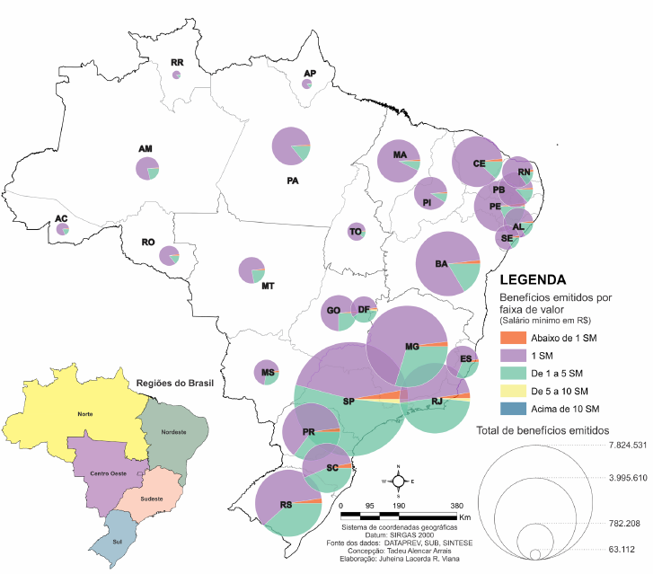
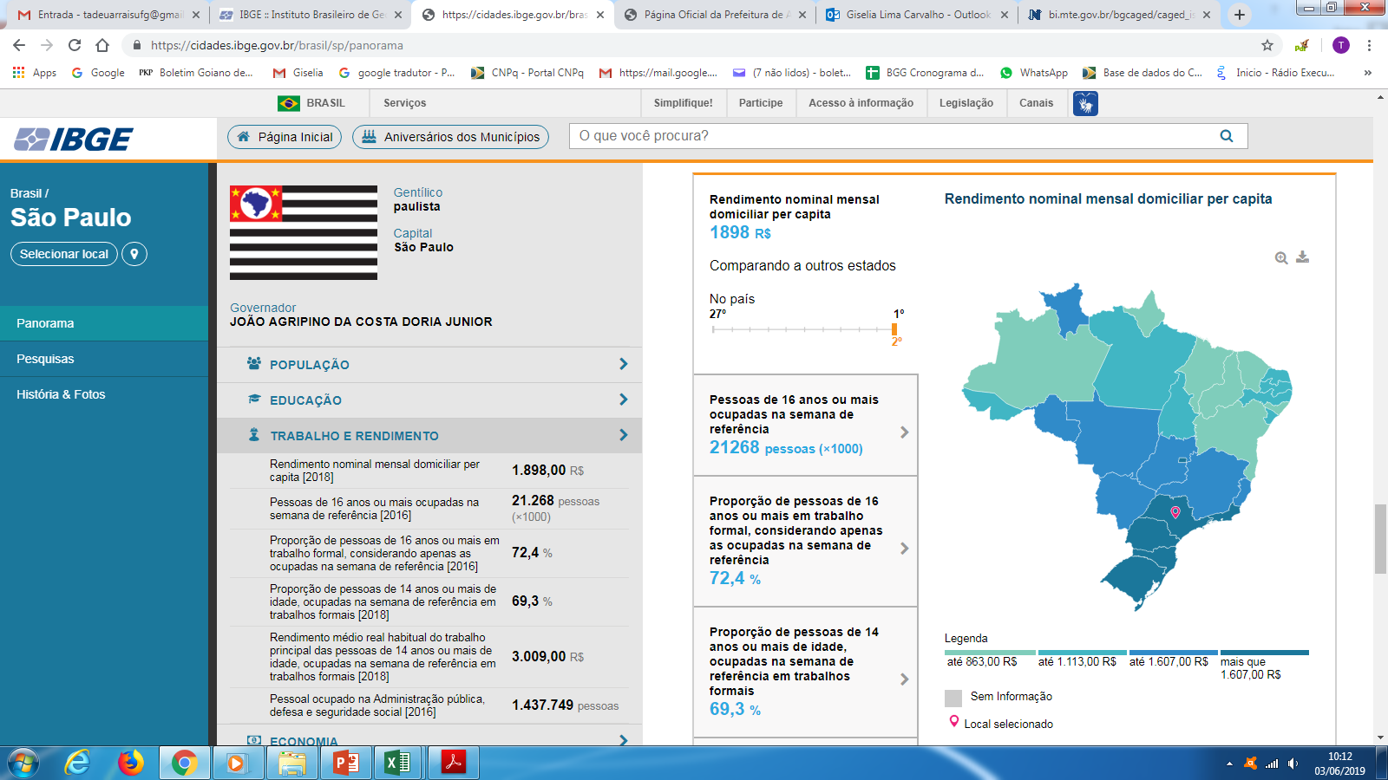
4 – A simbiose entre trabalho e previdência
HIPÓTESE 1
Há um impacto diferencial
da previdência em função dos
distintos níveis de remuneração
e formalização do
mercado de trabalho.
Até R$ 1.113,00
Até R$ 863,00
Até R$ 1.60700
Mais que R$ 1.607,00
Fonte: INSS (2019), IBGE (2018), MTE (2018)

Slide 7
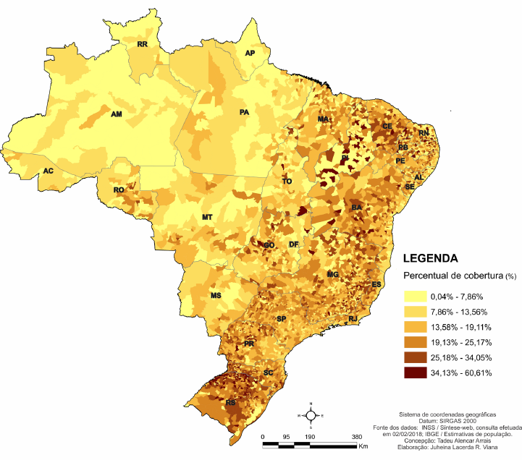
5 - A capilaridade regional
HIPÓTESE 2
A previdência capitalizou o campo
e os pequenos núcleos urbanos, o que influenciou o
padrão
de migração
regional.
O que migra
é o trabalho
e a renda...
Fonte: INSS (2019)

Slide 8
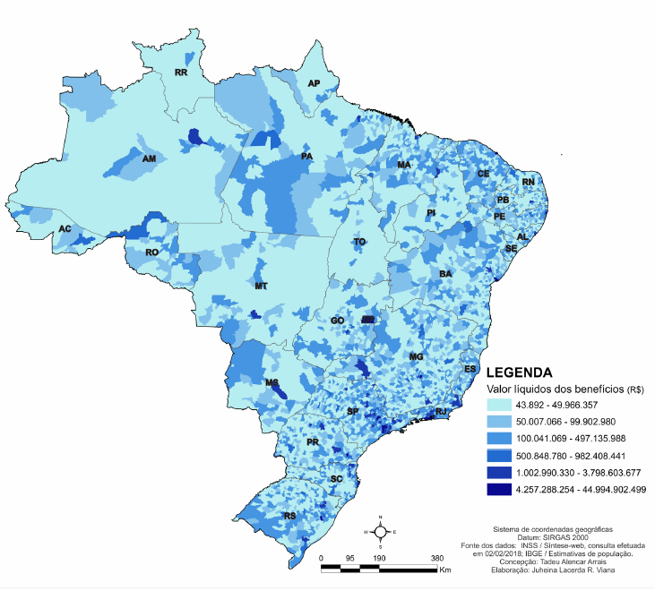
6 - A funcionalidade do “aposento”
HIPÓTESE 3
A previdência equilibra o fluxo de renda municipal, tanto
em municípios “pequenos” quanto nas periferias
das grandes cidades.
Fluxo de renda municipal
Receita municipal
Renda do trabalho
Renda de transferência
Própria
Estado
UNIÃO
Formal
Informal
Valor total,
em bilhões,
2018
BPC
A RURAL
RGPS
BOLSA FAMÍLIA
Fonte: INSS (2019), Tesouro Nacional (2018)

Slide 9
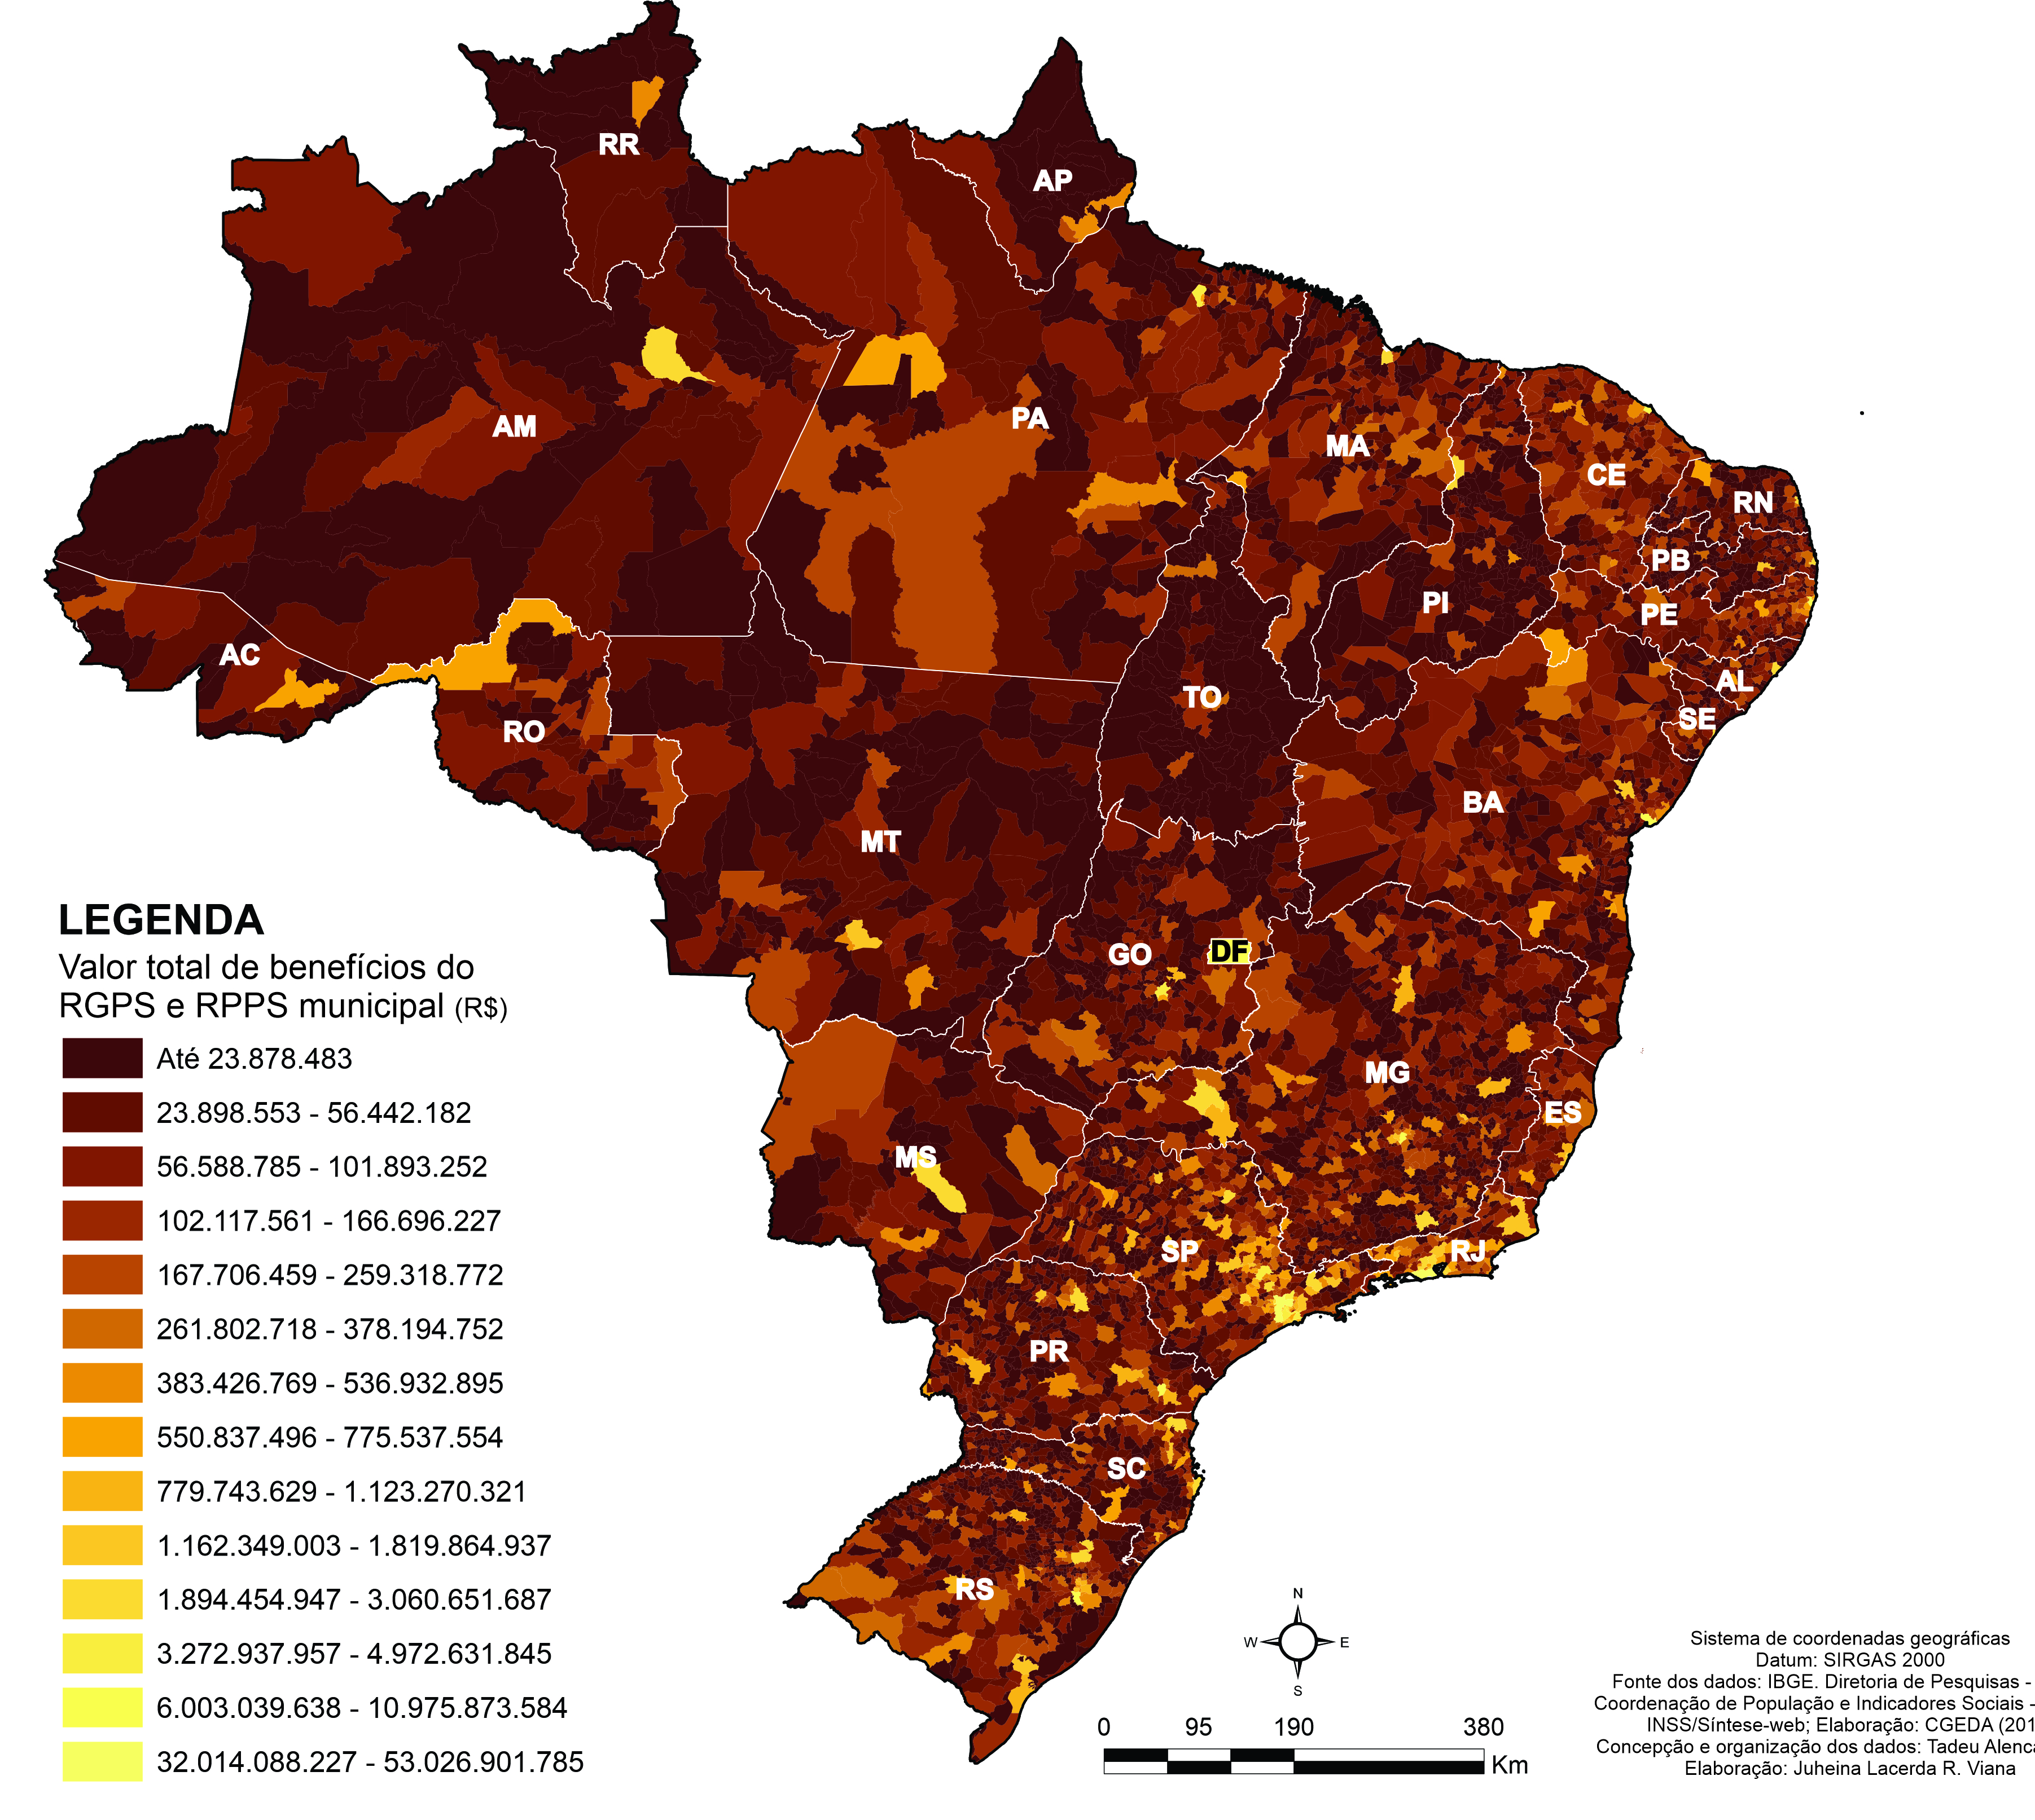
6.1 - A funcionalidade dos “aposentos”
Não incluso:
RPPS União: 79,02 bilhões
RPPS Estados: 165,2 bilhões
“GASTO” NO
VAREJO MUNICIPAL
composição regional
diferenciada
pupança
Serviços (energia e água) e gastos com saúde, incluindo
medicamentos
Alimentação e higiene pessoal do núcleo familiar
83% 2 SM de aposentadoria (RGPS)
Demais
despesas,
incluindo
aquisição de bens
duráveis
Fonte: INSS (2018, 2019)

Slide 10
6.2 – A tributação punitiva
Base de incidência da carga tributária, Brasil, 2017
Bens e serviços
48,44%
Folha e salários
26,12%
Transf. Financeiras
1,63%
Propriedade
4,58%
Renda
19,22%
Outros
0,01
Carga tributária (%)
sobre renda, lucro e
ganho de capital,
2016
Carga tributária (%)
sobre propriedade, 2016
Receita Federal (2017)

Slide 11
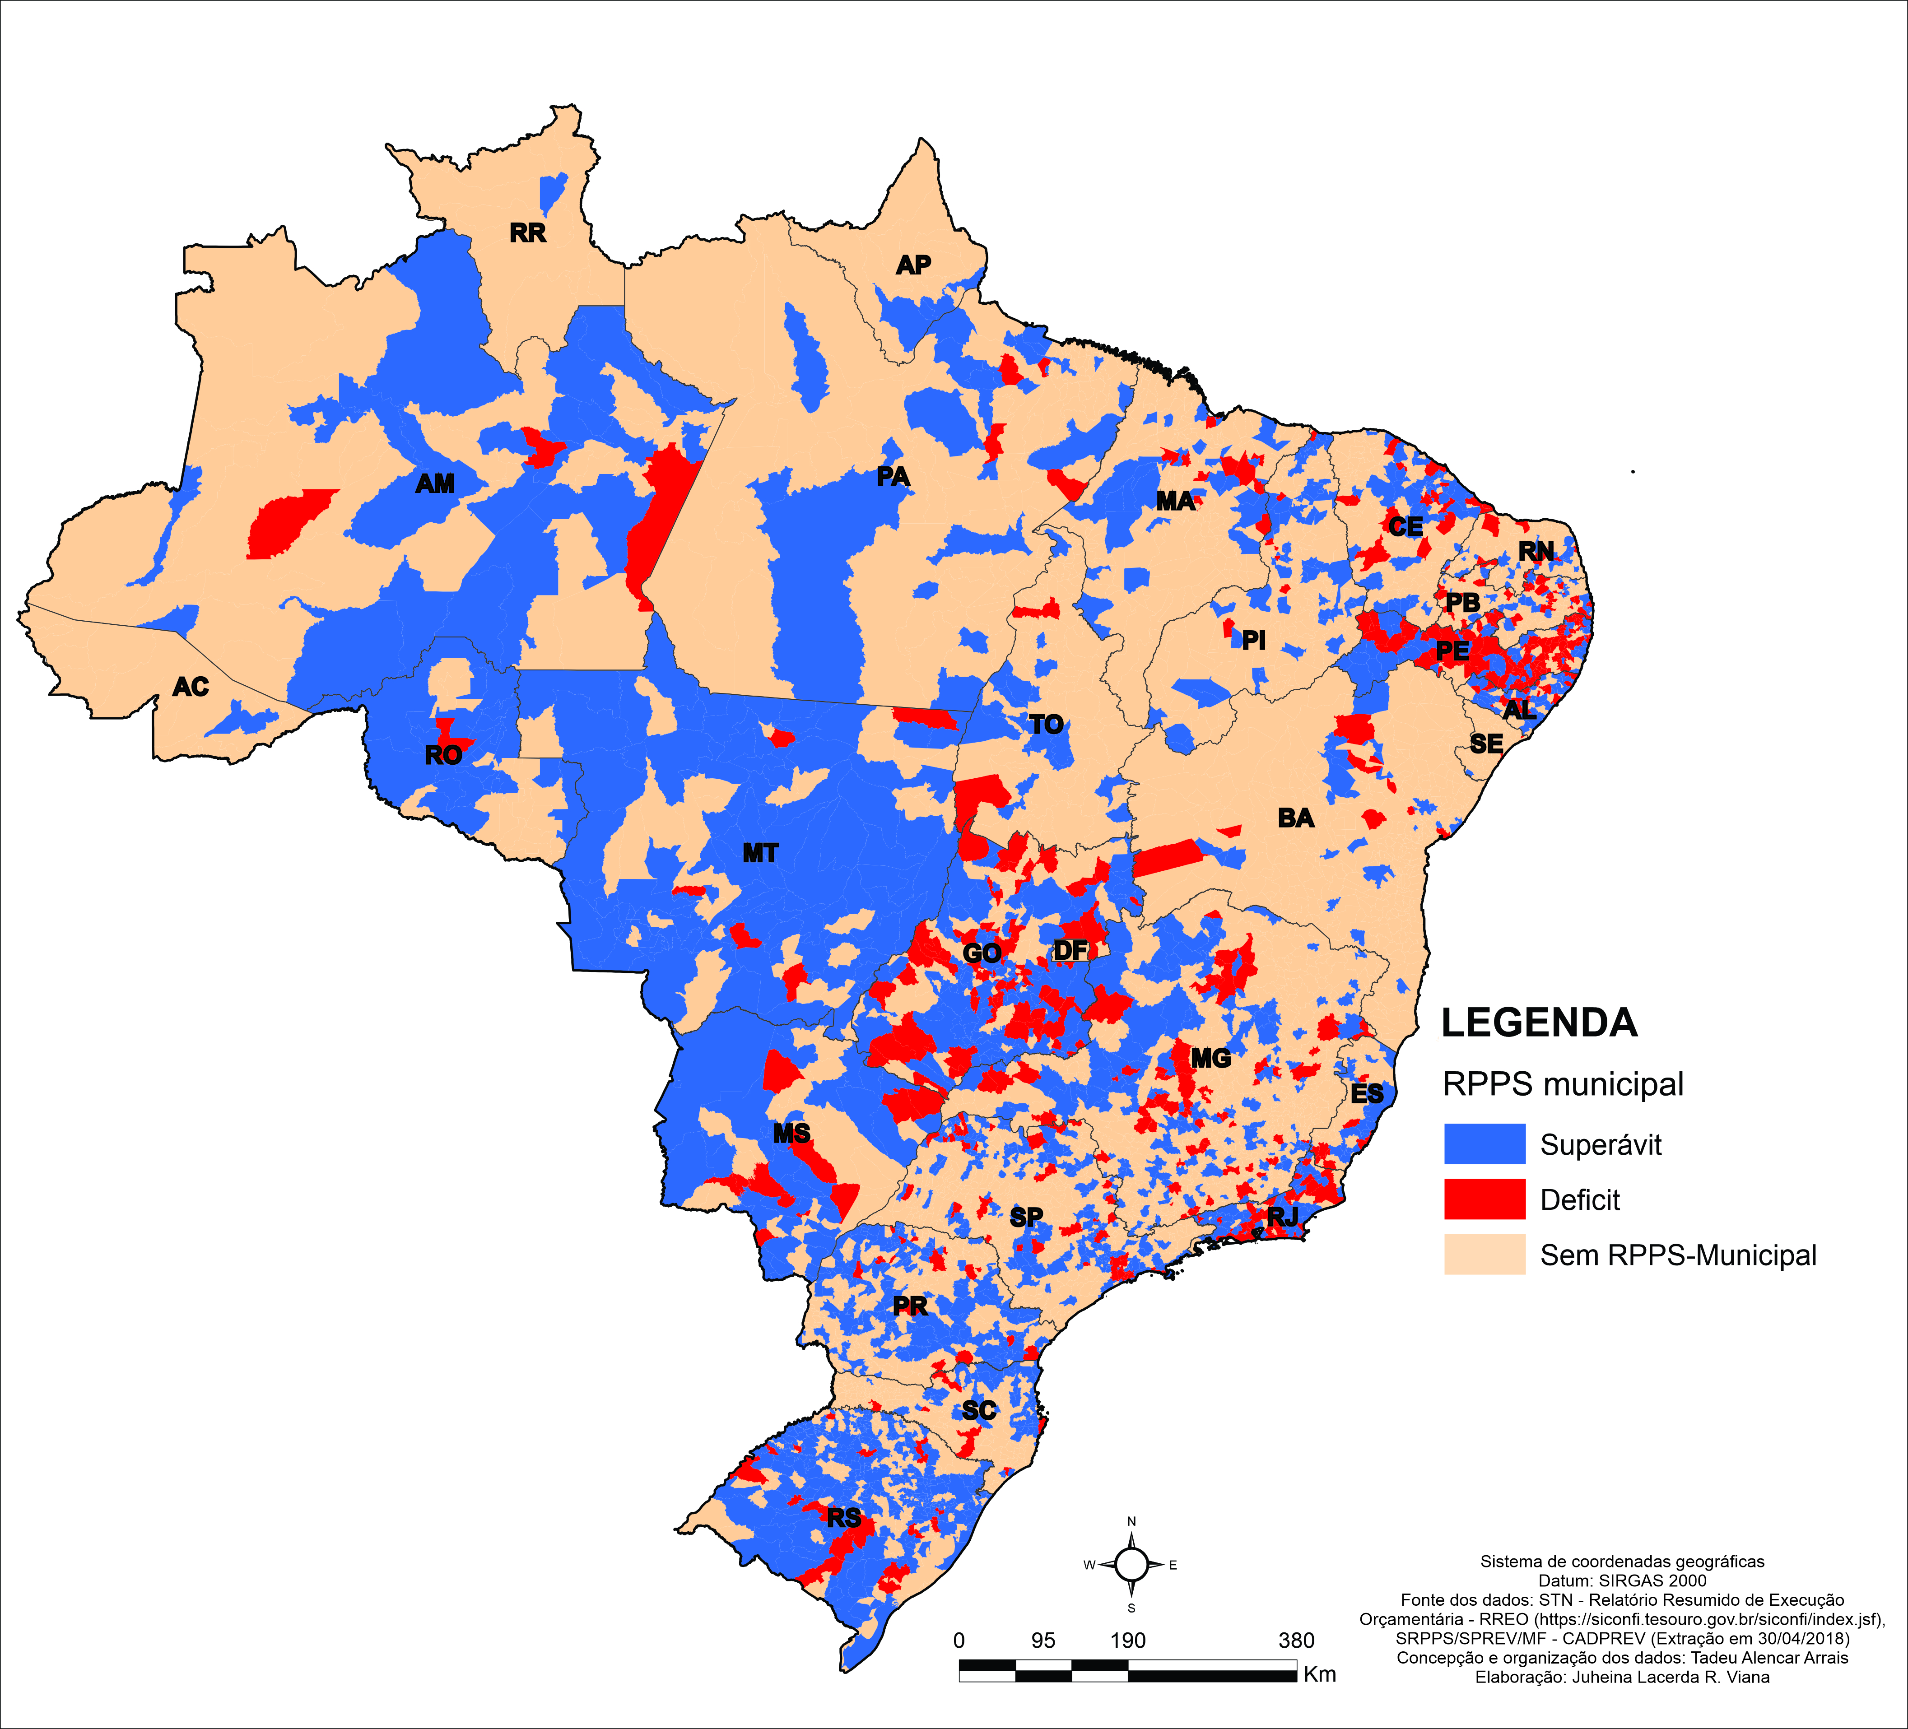
6.3 –A renda pública do RPPS municipal
Fonte: INSS (2018)

Slide 12
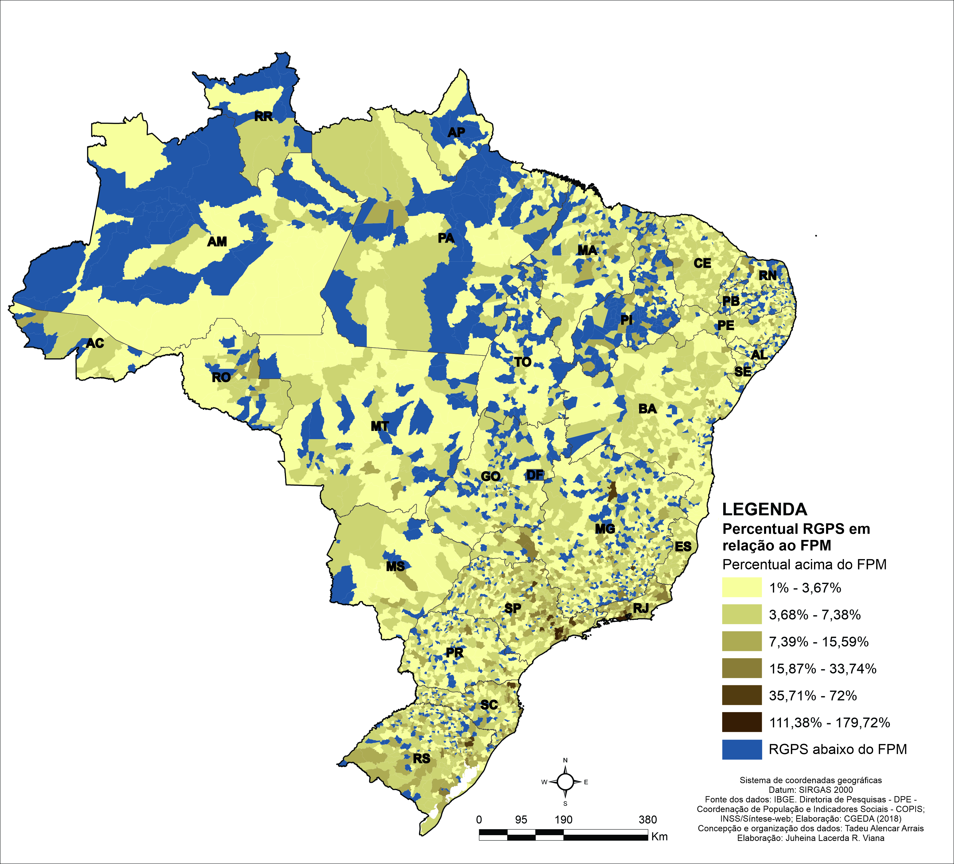
7 - A simbiose com as receitas municipais I
HIPÓTESE 4
“Mudanças” na previdência, por descapitalizar os municípios que dependem das transferências constitucionais baseadas em critérios demográficos, poderá colaborar para o
desequilíbrio
das finanças
municipais.
Fonte: INSS (2018), Tesouro Nacional (2019)

Slide 13
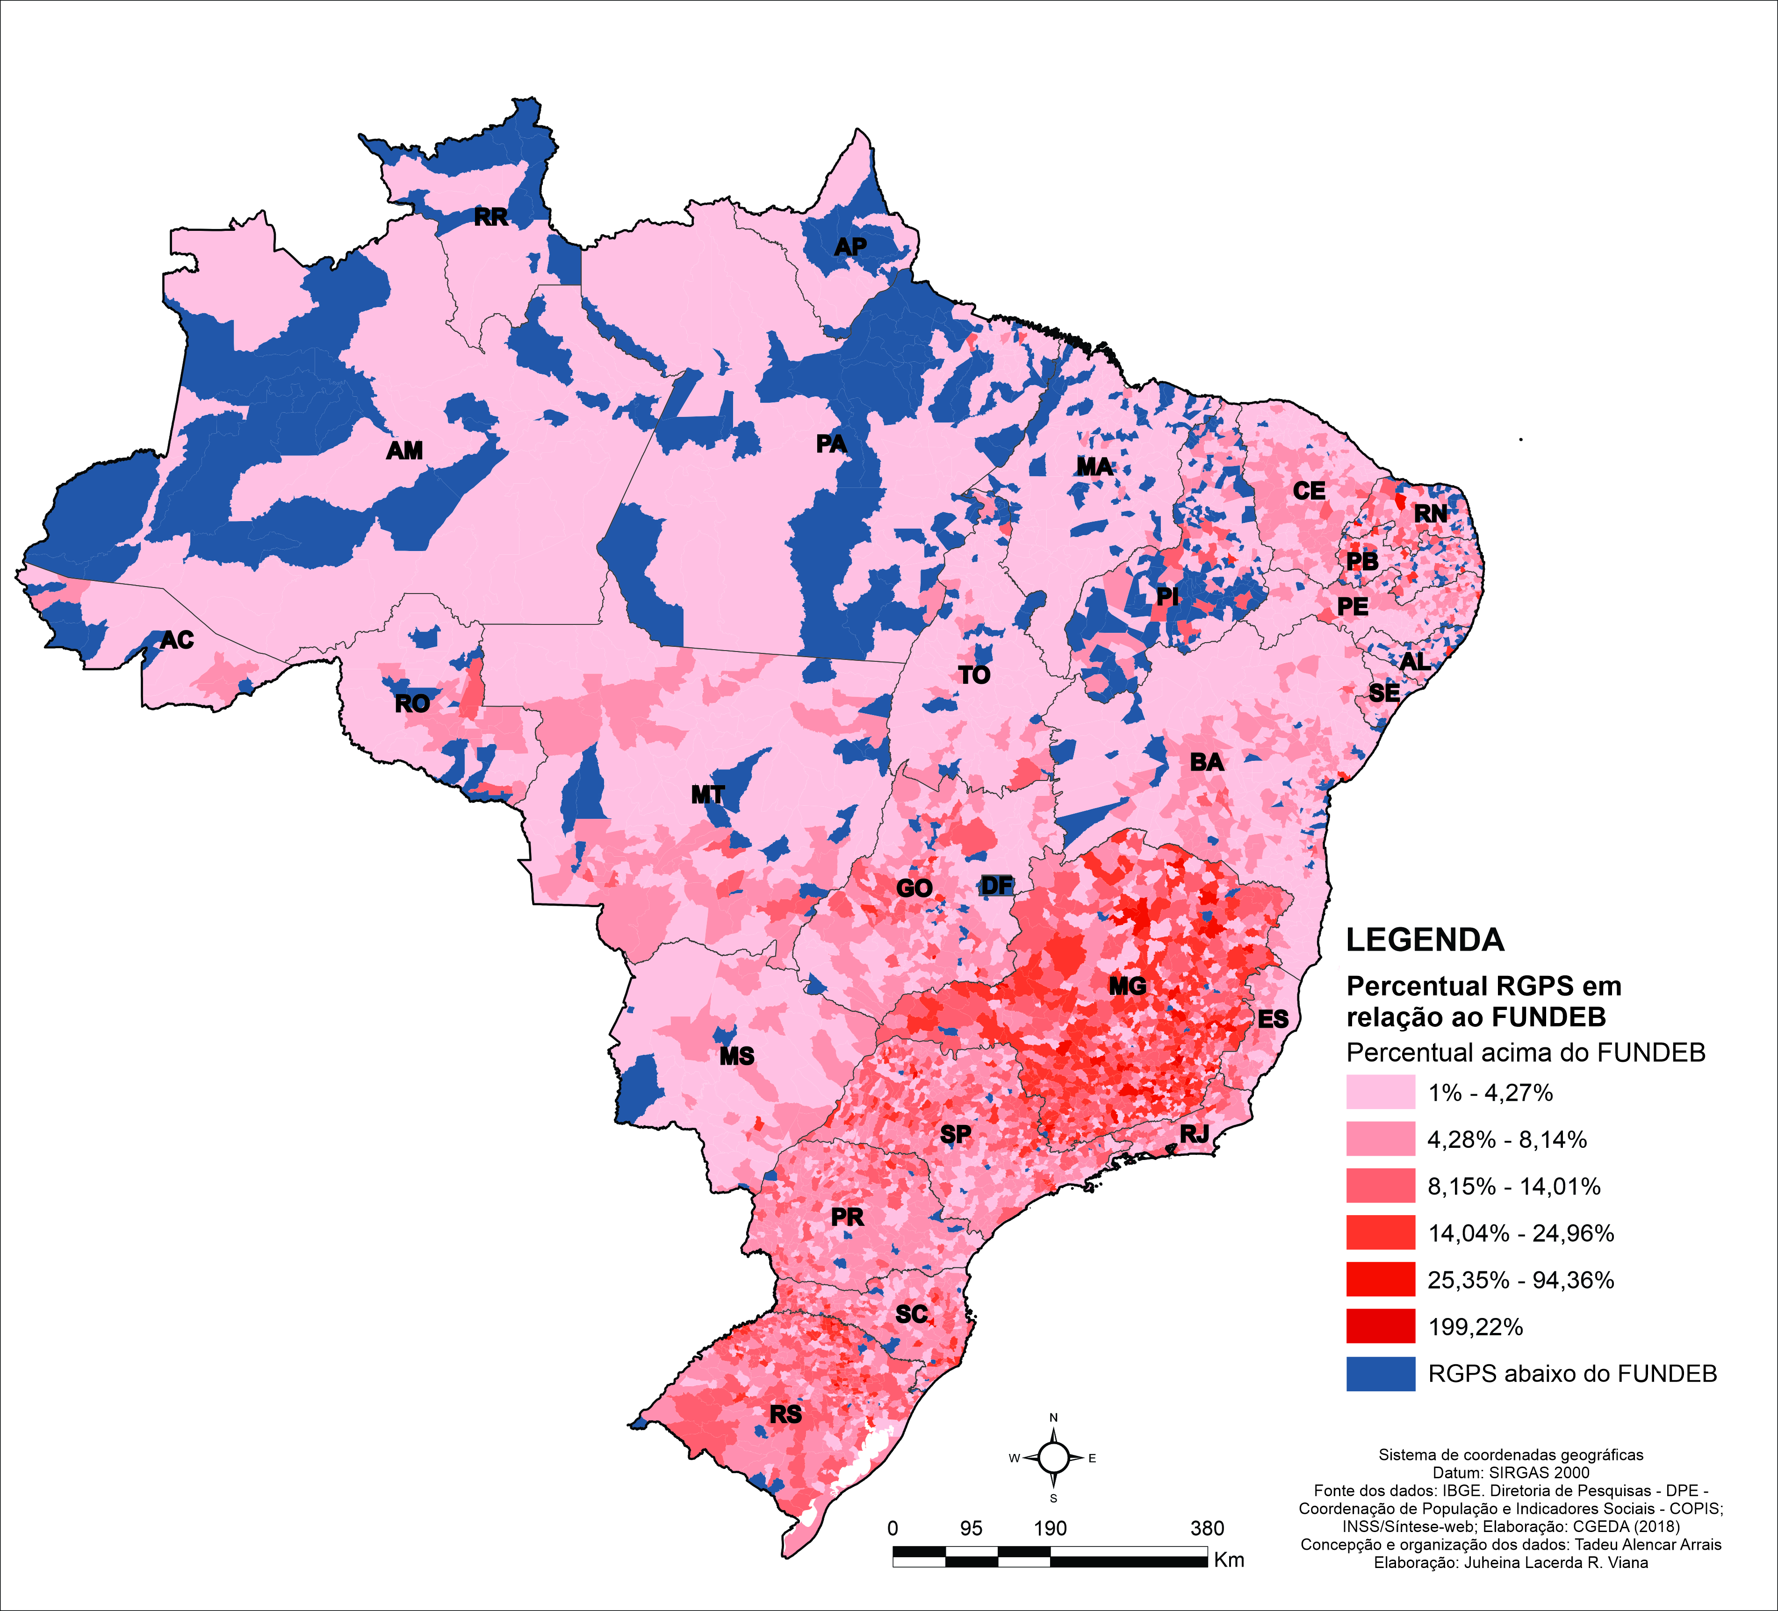
8 - A simbiose com as receitas municipais II
HIPÓTESE 5
A previdência amortiza os investimentos em
assistência social na base municipal, especialmente
na terceira idade..
Fonte: INSS (2018), Tesouro Nacional (2019)

Slide 14
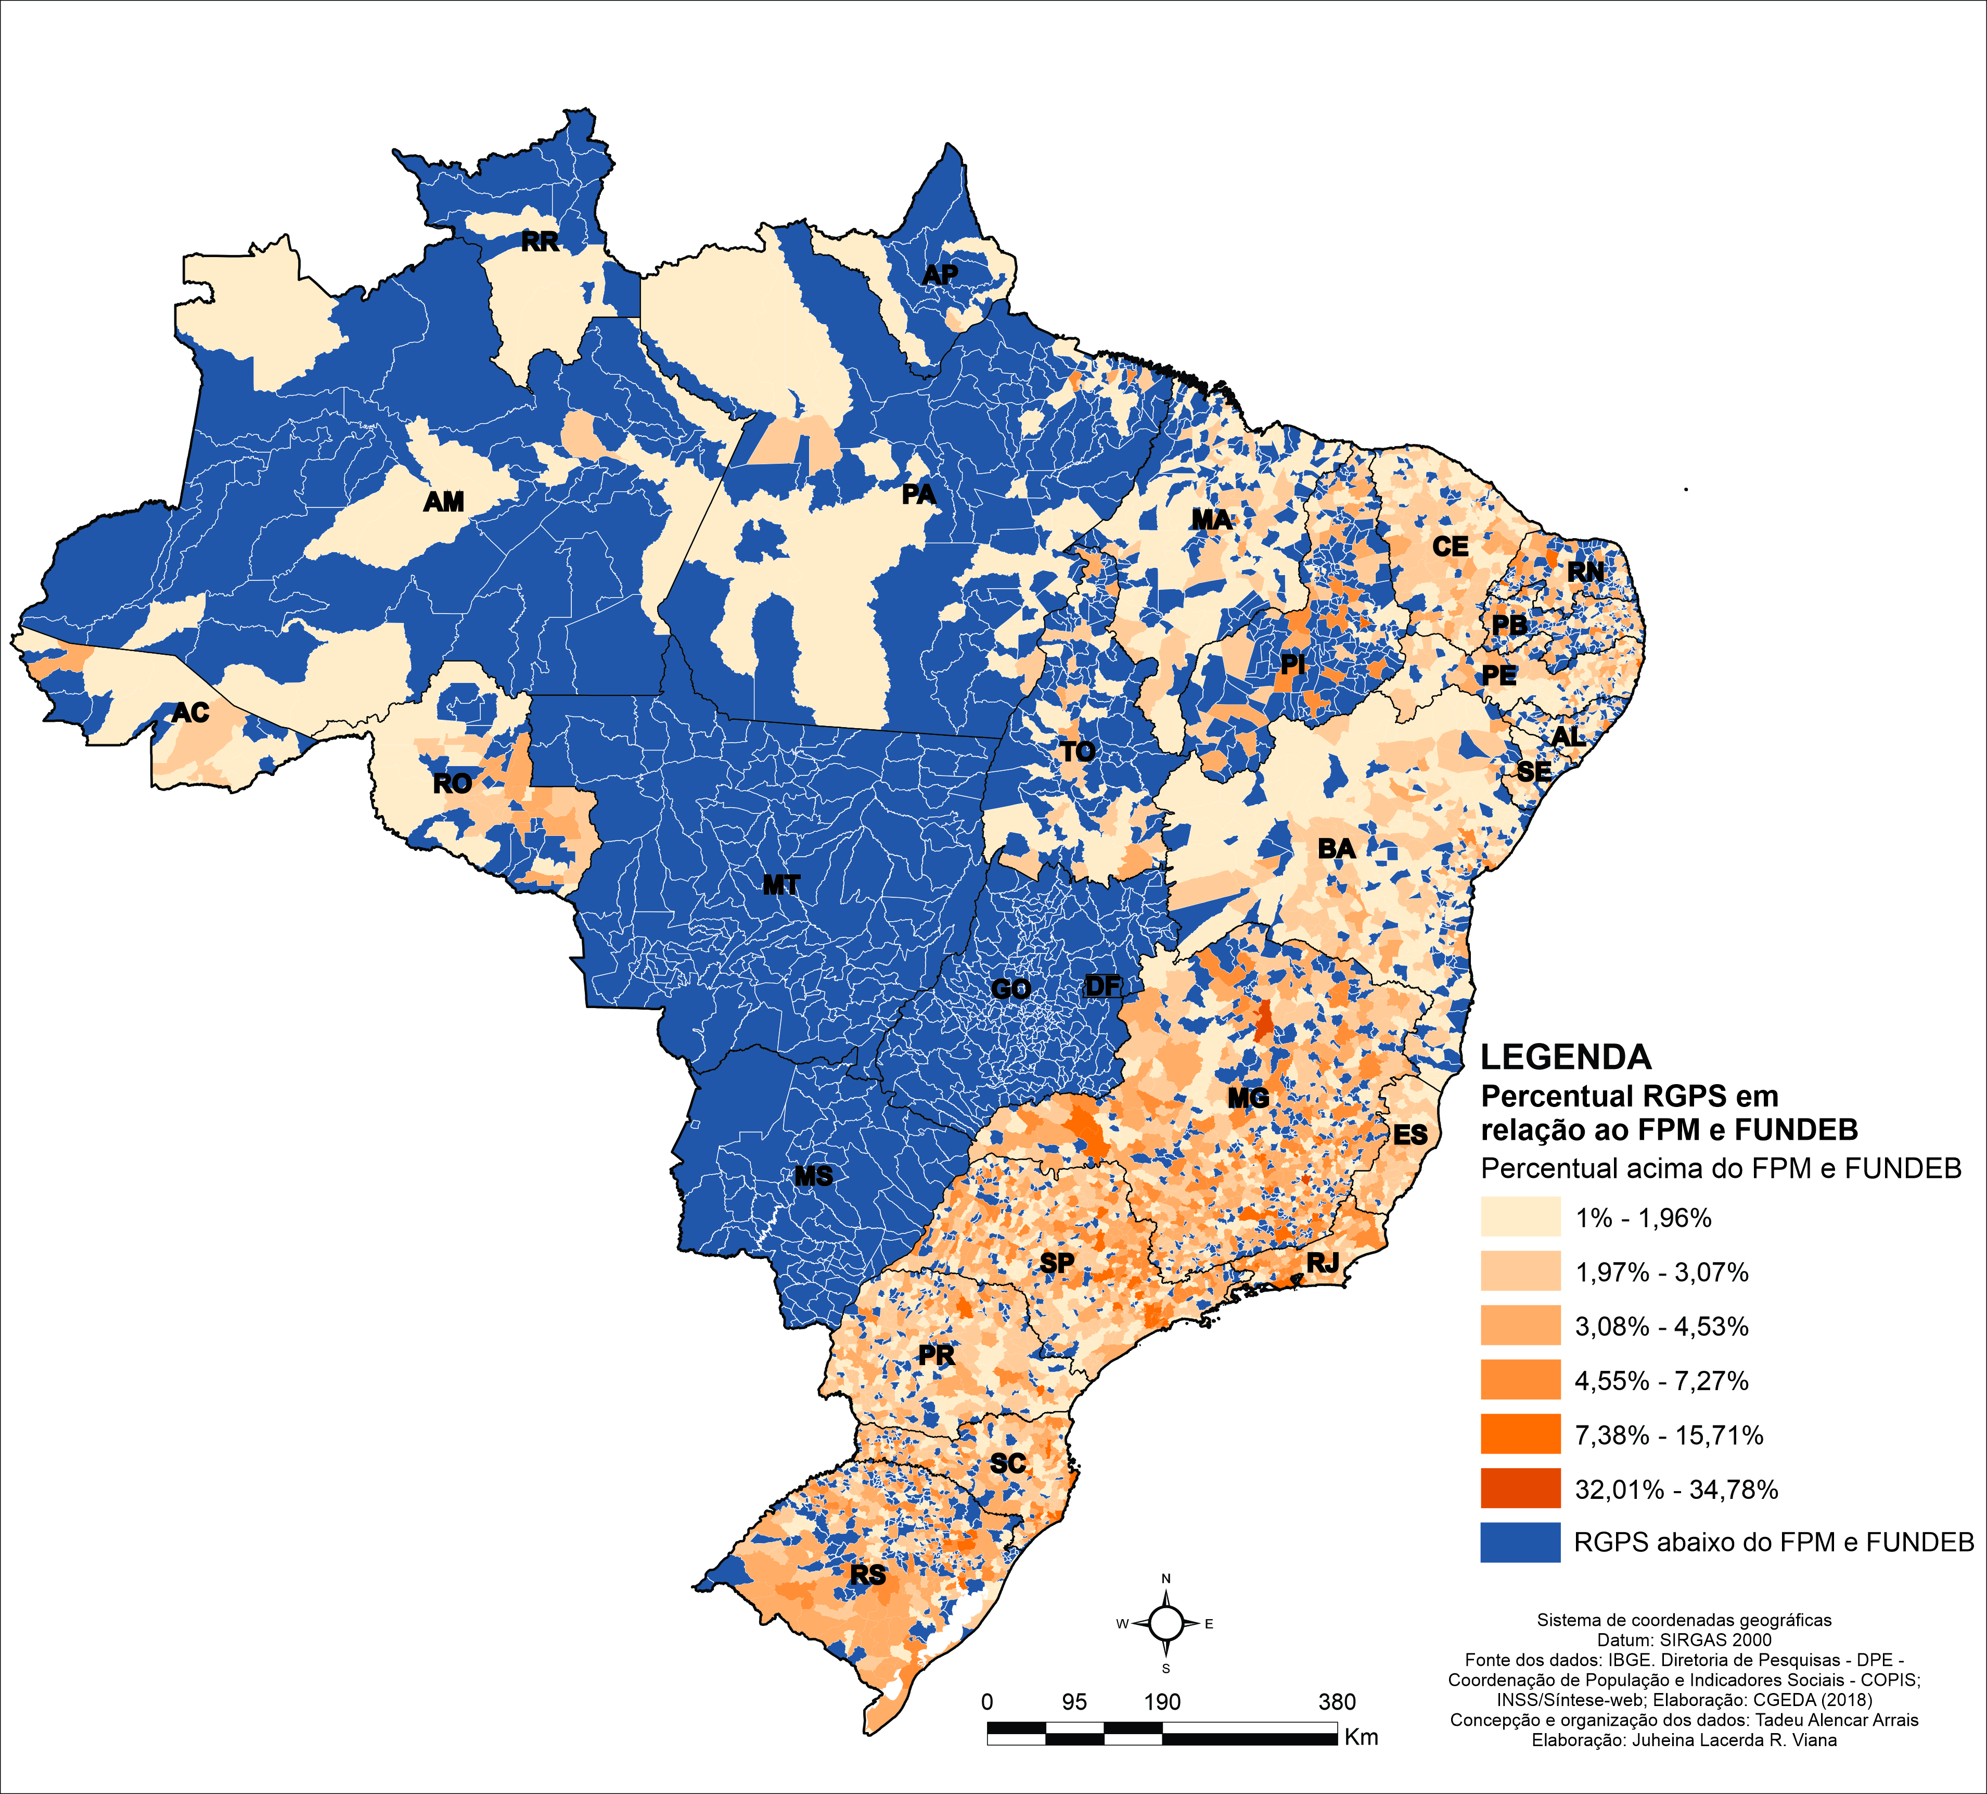
8.1 - A simbiose com as receitas municipais III
Fonte: INSS (2018), Tesouro Nacional (2019)

Slide 15
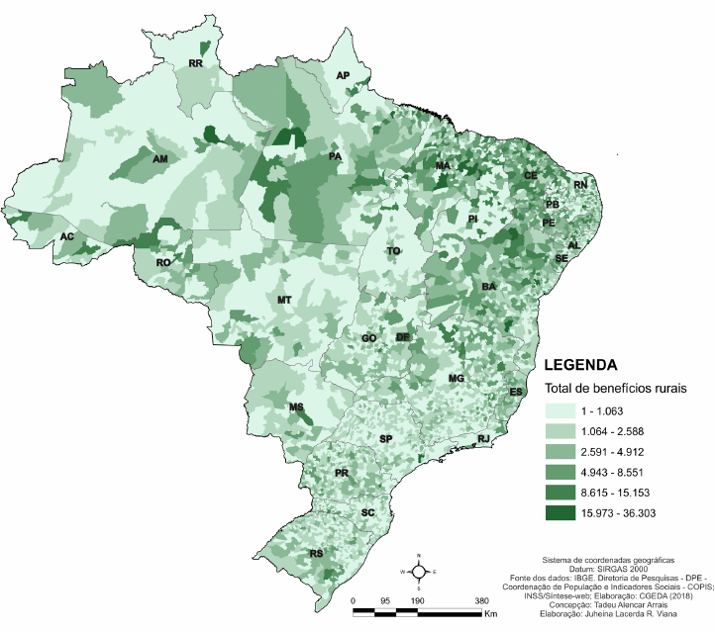
9 - A segurança para alimentar
HIPÓTESE 6
A previdência rural
reduziu a pobreza no
campo e, fundamentalmente,
a pobreza na terceira idade
nas cidades
“pequenas”.
O campo brasileiro é:
Povoado
Produtivo
Concentra menos pobreza
que as cidades
15.036.978 pessoas ocupadas
5.072.152 estabelecimentos
85% não obteve financiamento
2017
207,6 milhões de habitantes
65,7 milhões de habitantes (até 50.000 habitantes)
4.905 municípios
Fonte: INSS (2018), IBGE (2019)

Slide 16
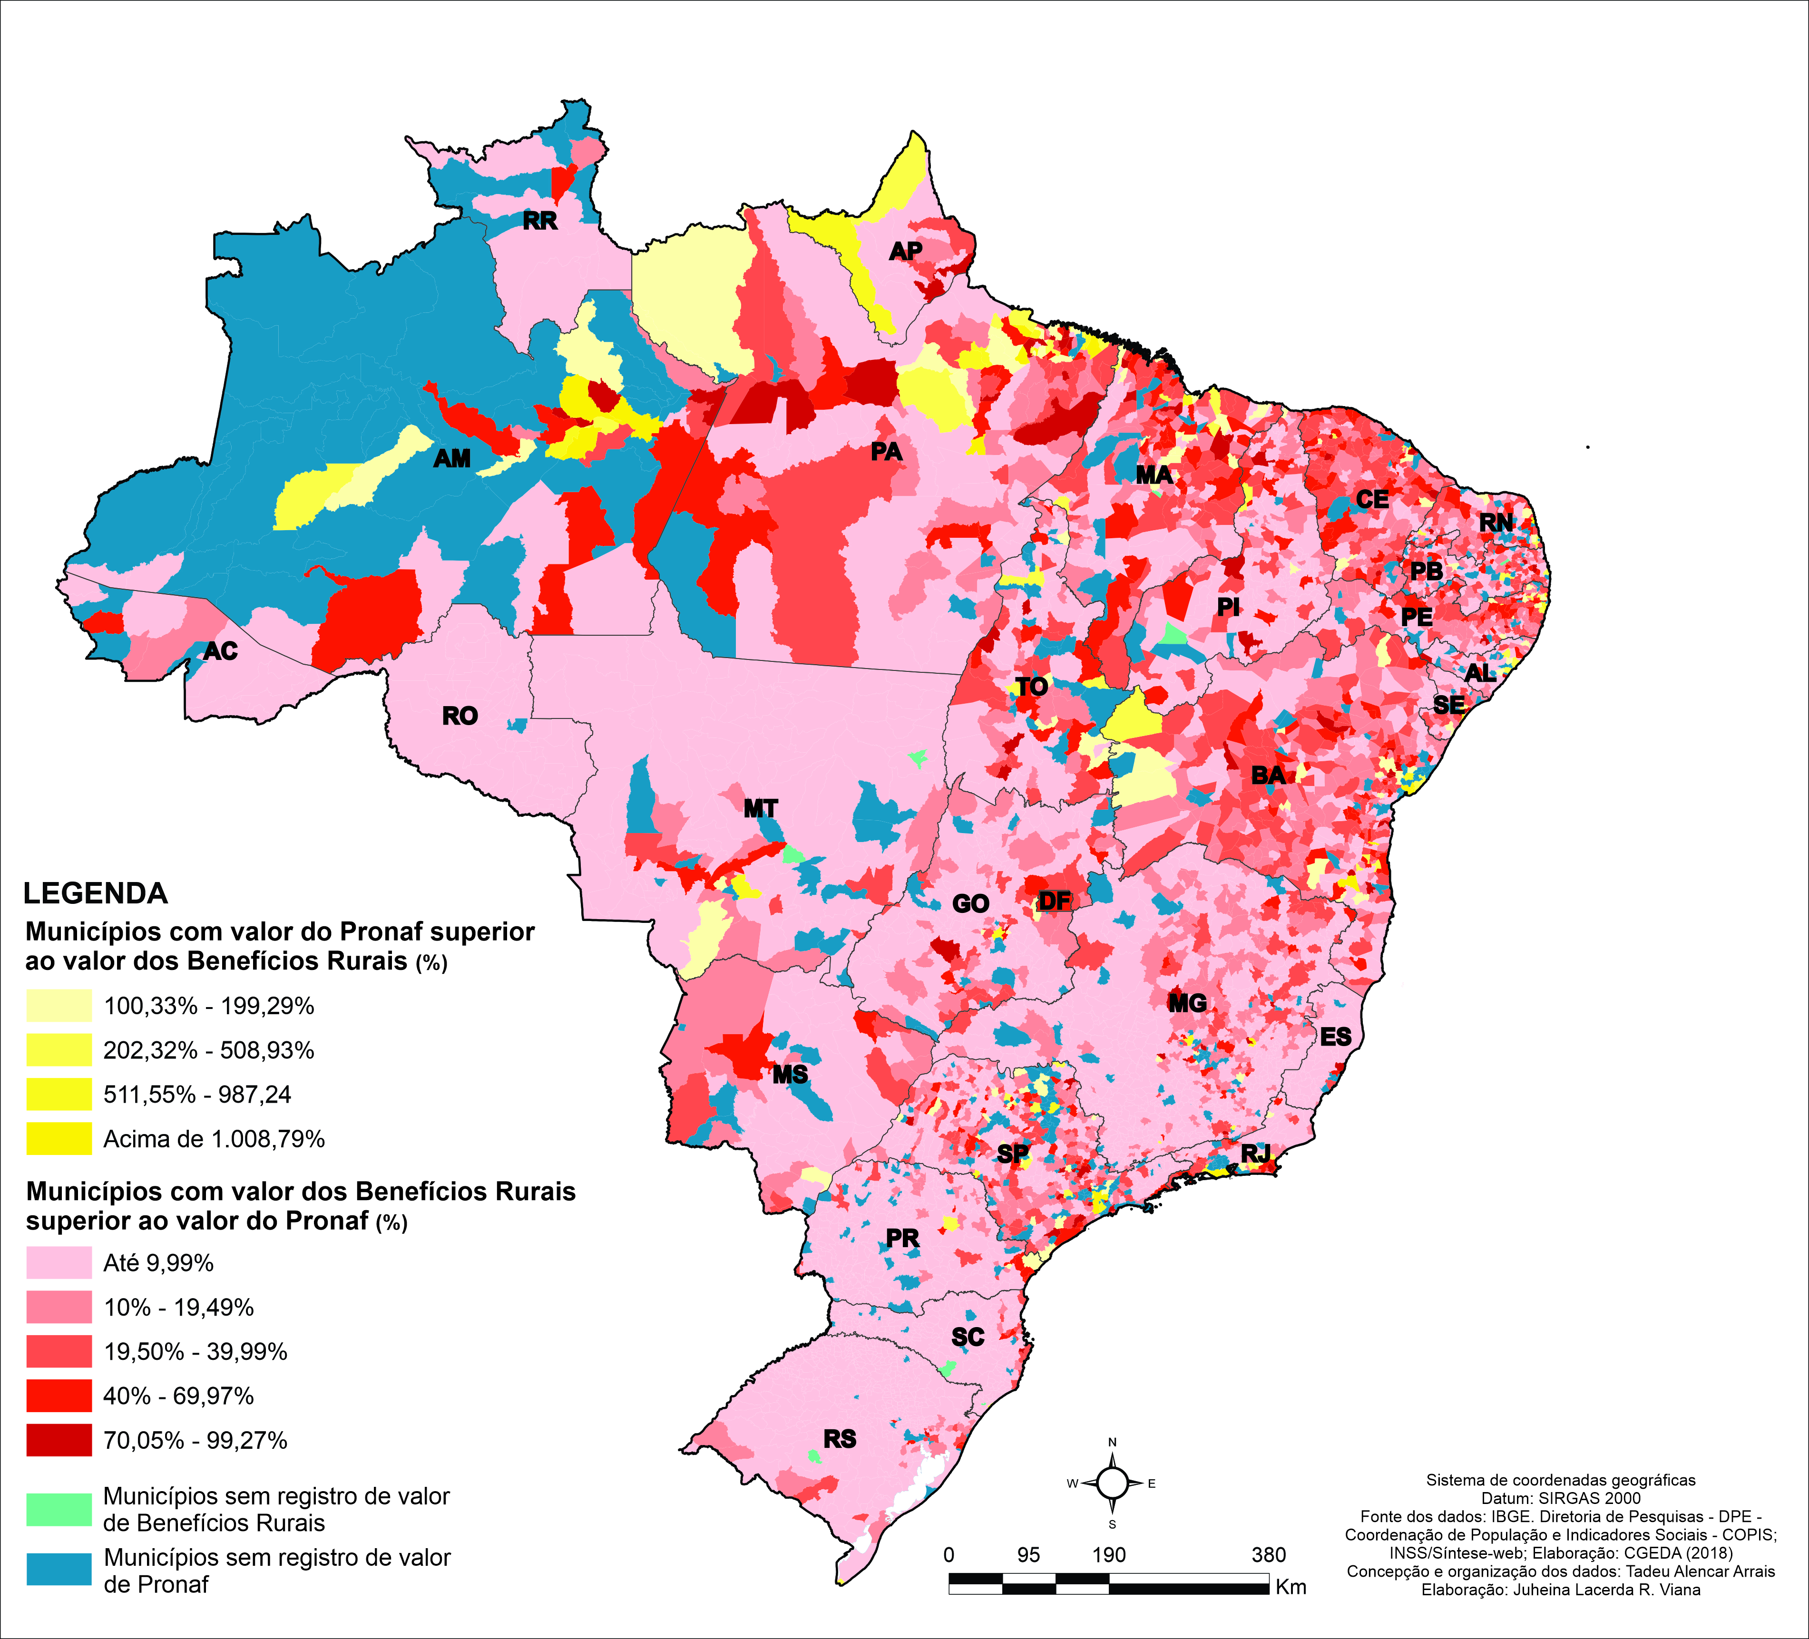
9.1 – Quando o “aposento” financia a produção
HIPÓTESE 7
A previdência rural
é vetor de financiamento
da agricultura, influindo, desse modo, na produtividade do campo.
PRONAF
R$ 23.535.386.798,00
1.180.719 contratos
Sinergia
APOSENTADORIA RURAL
R$ 106.719.184.649,00
9.546.063 benefícios
Fonte: INSS (2018), Banco Central (2019)

Slide 17
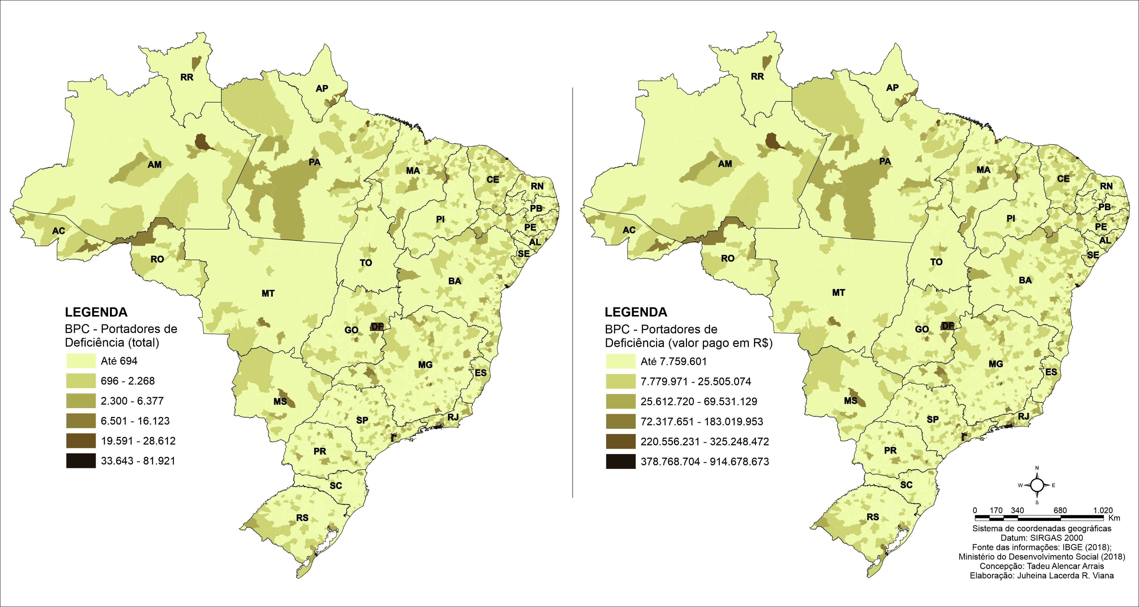
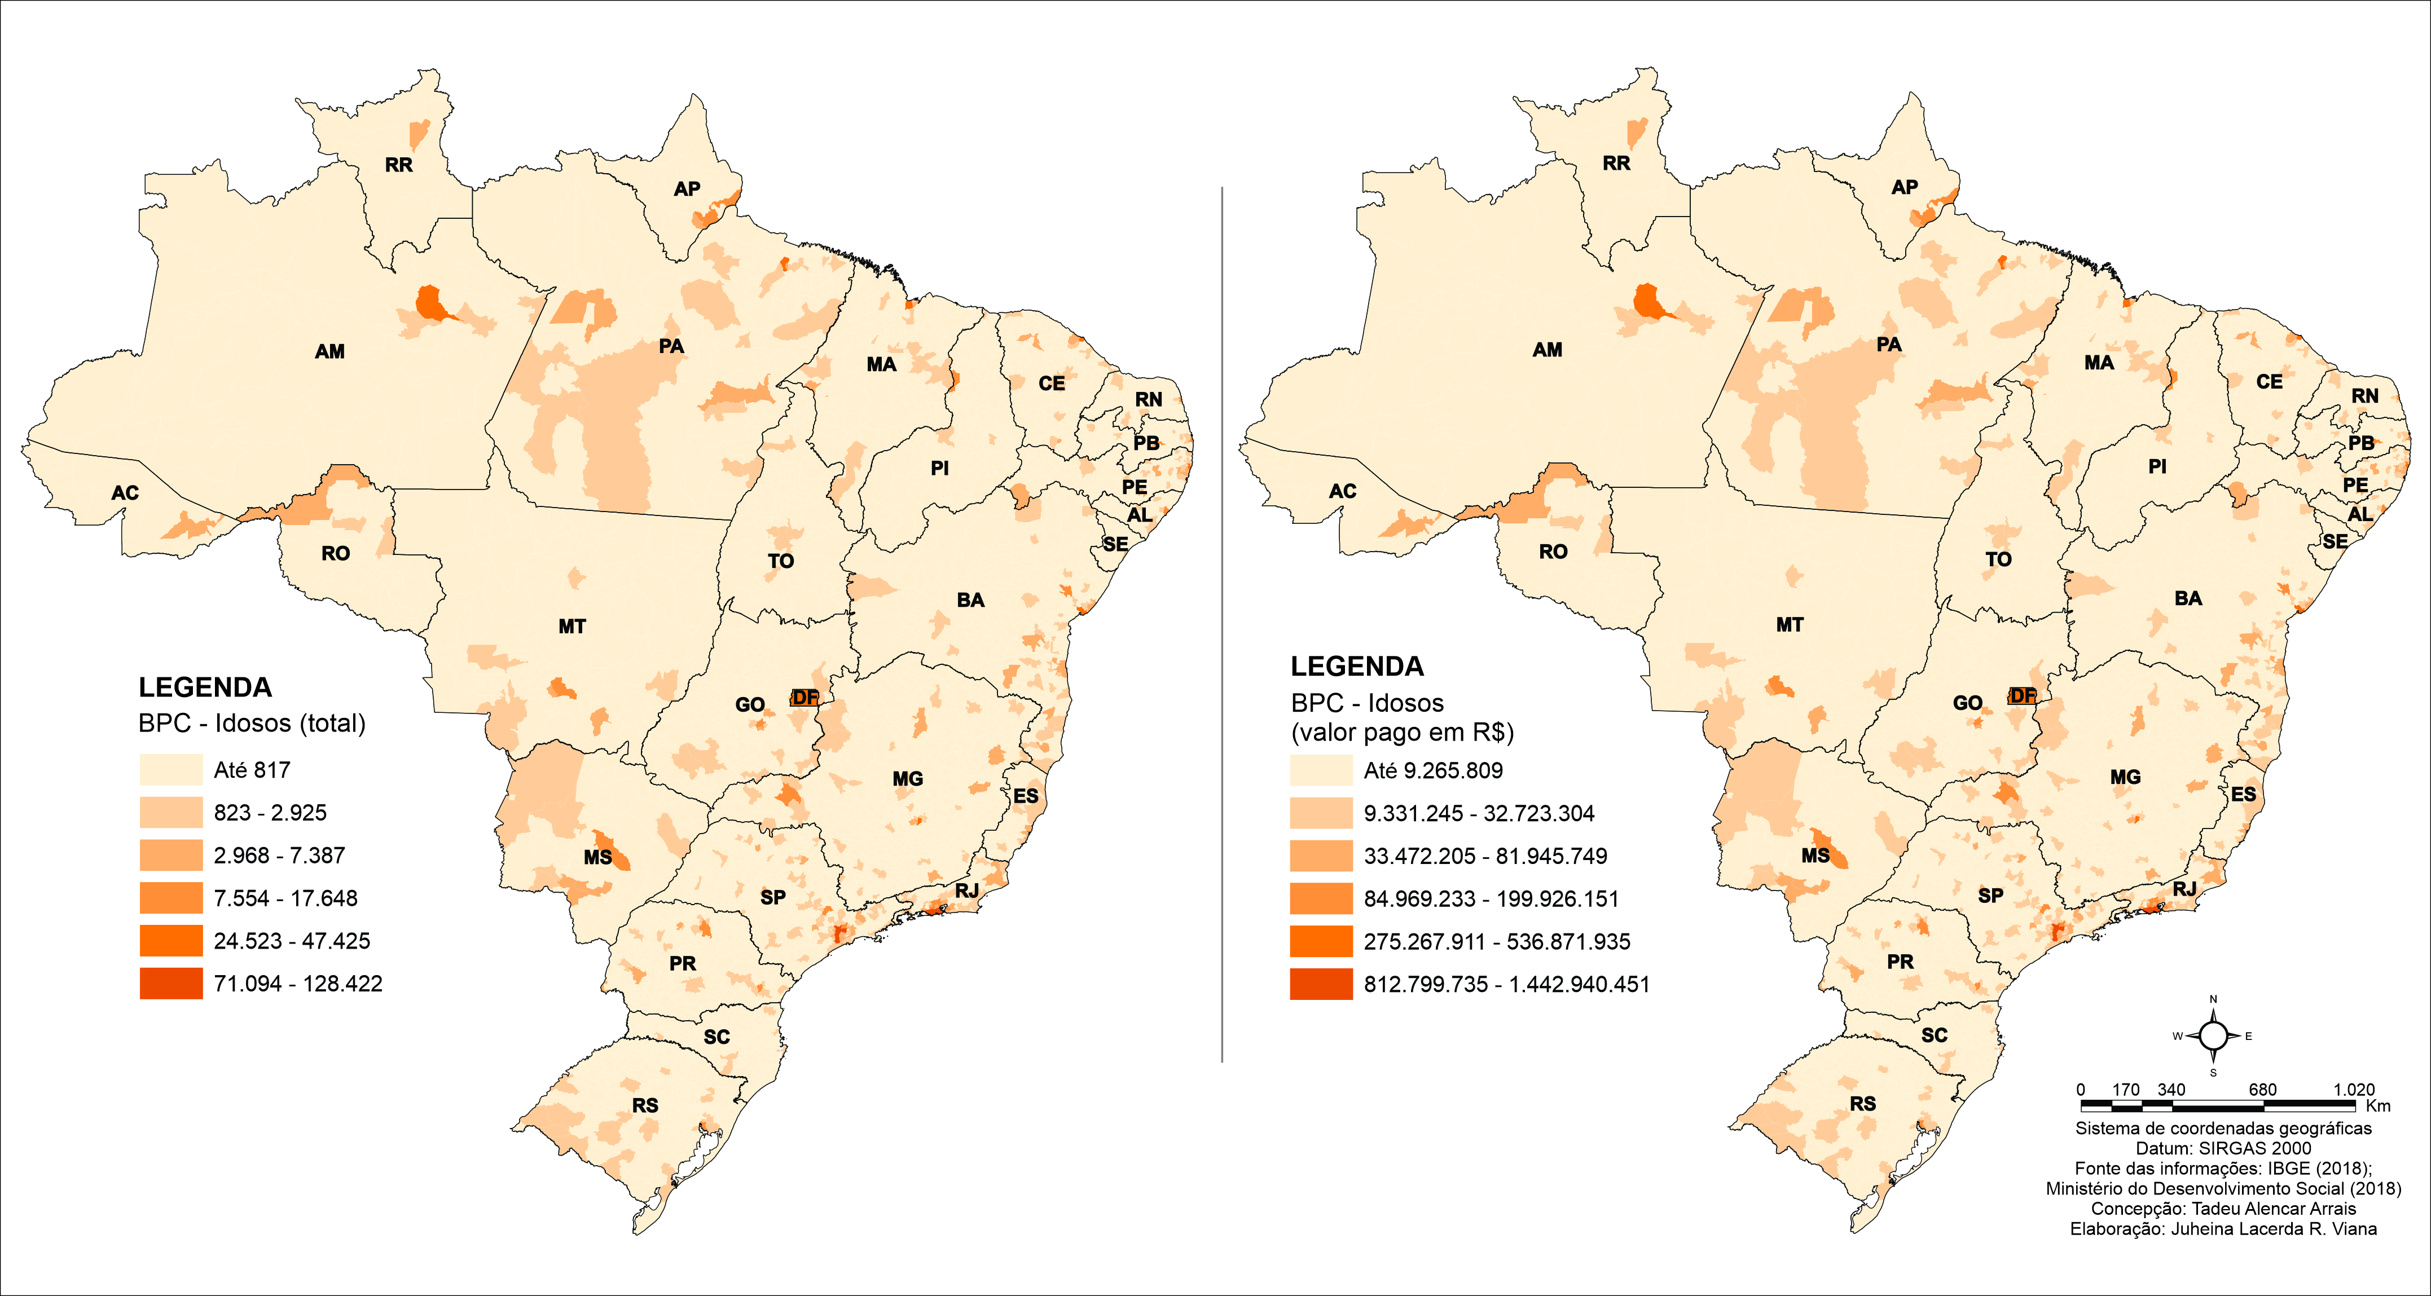
9.2 – Os mais vulneráveis

Slide 18
10 – A tradução inequívoca de um projeto
Cobertura vacinal - Tríplice Viral
(SCR - sarampo, caxumba e rubéola)
Vínculo de servidos por órgão e
despesa per capita (R$), por ano, 2018
Fonte: IBGE (2019), Portal da Transparência (2019)
O IMAGINÁRIO SOBRE O ESTADO SOCIAL BRASILEIRO
As três fábulas | 1 - Gastador | 2 - Ineficiente | 3 - Obsoleto
Os três fatos | 1 - Comedido | 2 - Eficiente | 3 - Necessário

Slide 19

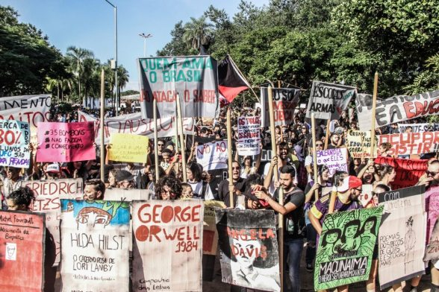
11 – Contra a estética da barbaridade...a leveza da arte...
POEMINHO DO CONTRA
Todos esses que aí estão
Atravancando meu caminho,
Eles passarão...
Eu passarinho!
M. Quintana
Obrigado.

